Slide 1
2019
Final Project
陈伟桐 16340034
陈星宇 16340039
陈彦行 16340043

Slide 2
01
项目简介
02
项目技术
03
下个阶段的目标

Slide 3
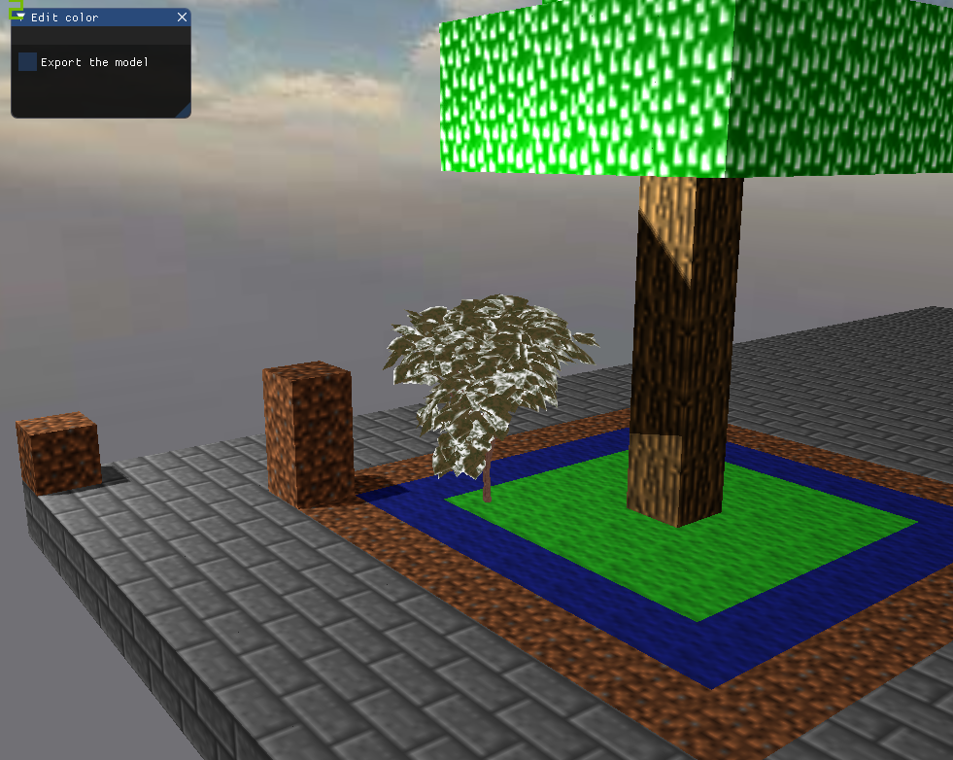
项目简介
项目简介
我们的项目是做一个类似于我的世界的一个游戏，这个游戏世界主要由一个个方块构成，不同方块的组合可以构成各式各样的建筑和场景。
这个游戏的主要功能为：可以选择不同的方块并在场景中添加该方块，可以破坏场景中的方块、摄像机视角的自由移动、光照与阴影、方块纹理贴图、模型的导入、天空盒、文字的显示、重力系统与碰撞检测、雨雪粒子系统、特殊方块的爆炸效果、抗锯齿。

Slide 4
01
项目简介
02
项目技术
03
下个阶段的目标

Slide 5
项目技术（基础项）
Model import & Mesh viewing (Assimp)（已完成）
Texture mapping（已完成）
5
Camera Roaming（已完成）
3
1
4
2
Shadow mapping（已完成）
Simple lighting and shading(phong)（已完成）

Slide 6
项目技术（加分项）
1
Sky Box (天空盒)（已完成）
2
Display Text (显示文字，中文/英文/立体/平面)（未完成）
Gravity System and Collision Detection (重力系统与碰撞检测)（未完成）
3
4
Particle System (粒子系统: 渲染雨、雪、雾等)（未完成）
5
Explosion Eﬀect (爆炸效果)（未完成）
6
Anti-Aliasing (抗锯齿)（已完成）

Slide 7
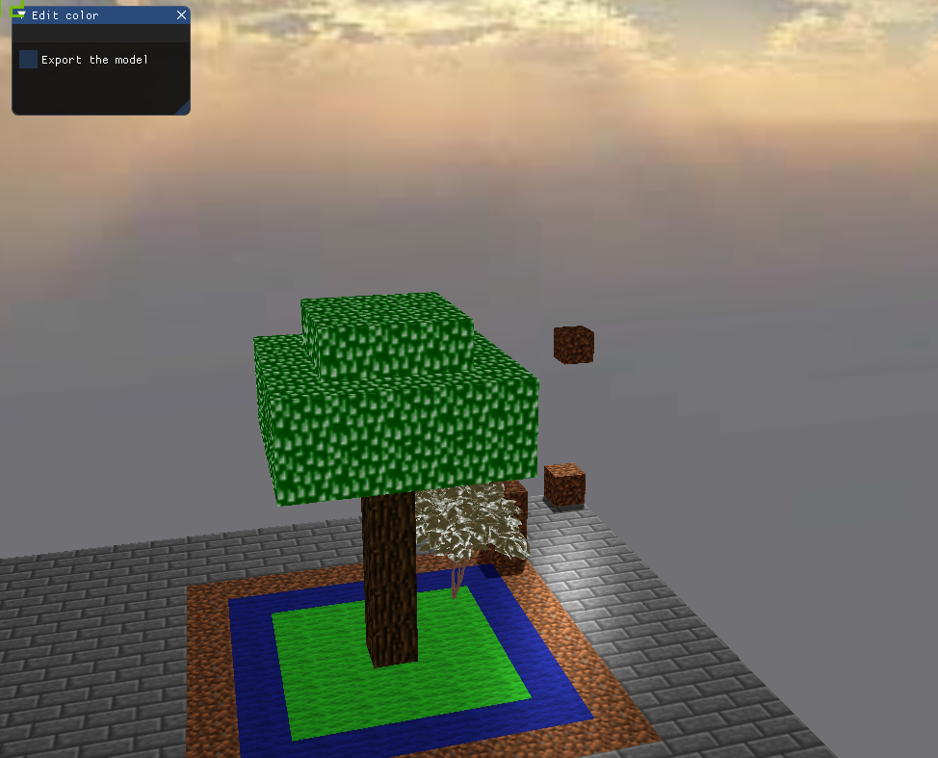
项目技术
摄像机
本项目直接调用了 OpenGL 的摄像机类库。将该摄像机类运用在项目中，可以实现通过键盘上的W、S、A、D键控制摄像机的上下左右移动，通过移动鼠标控制摄像机的视角，通过鼠标的滑轮控制视角的放缩。

Slide 8
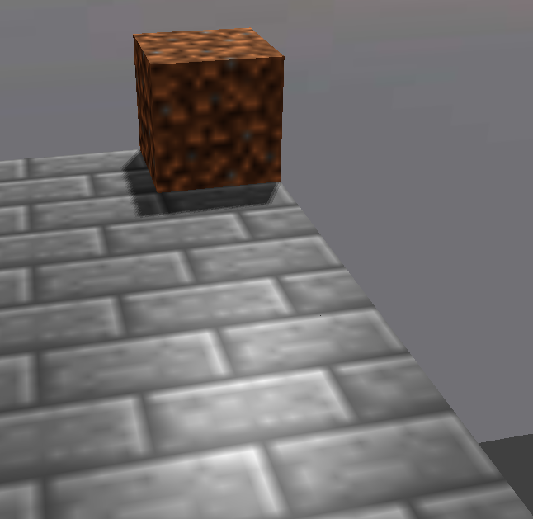
项目技术
光照
项目中的光照模型基于冯氏光照模型(Phong Lighting Model)。冯氏光照模型的主要结构由3个分量组成：环境(Ambient)、漫反射(Diffuse)和镜面(Specular)光照。
在右图中，泥块的上表面亮度较亮，而侧面的亮度较暗，这正是冯氏光照模型中漫反射的效果。而地面上可以观察到一道白光，这是由于观察视角观察到的镜面反射光照。

Slide 9
项目技术
纹理
项目中运用到的所有纹理资源都来源于《我的世界》游戏资源包。使用了但不仅限于泥块、水、树叶、石砖、橡树等多种方块。

Slide 10
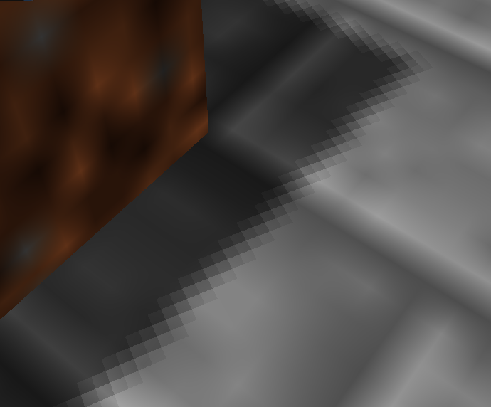
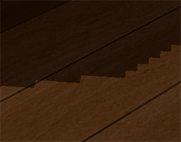
项目技术
阴影
项目中不仅实现了阴影功能，还解决了阴影失真问题、实现了抗锯齿(PCF)等高级功能。
如下图所示，左图是本项目中实现了抗锯齿功能的阴影效果，右图是OpenGL官方文档中未实现抗锯齿的阴影效果，可以很明显地光差出两者的区别，左图的阴影效果更平滑、柔和。

Slide 11
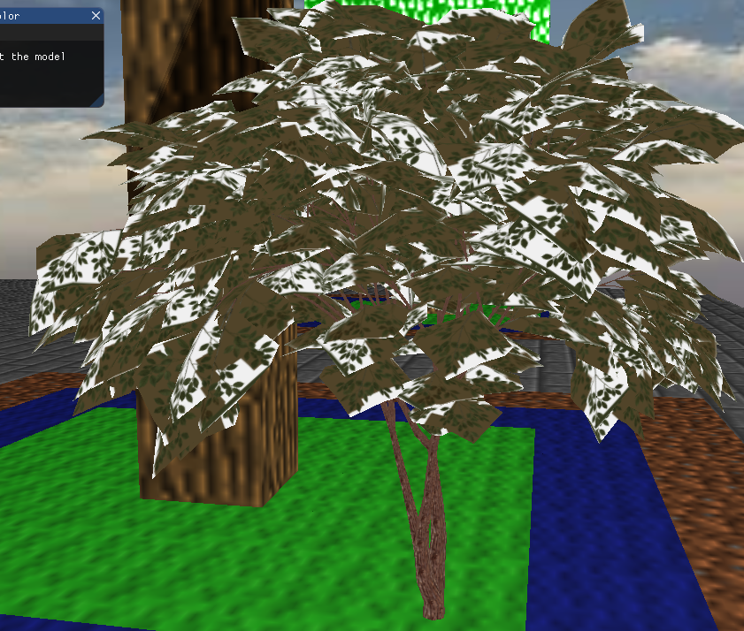
项目技术
模型导入
为了使项目中能够使用模型，我们使用了一个非常流行的模型导入库Assimp。它会将所有的模型数据加载至Assimp的通用数据结构中，然后我们就能够从Assimp的数据结构中提取所需的所有数据。除此之外，我们还使用了OpenGL官方提供的网格(mesh)类库和模型(model)类库，以方便代码的编写。
右图中的植物便是导入的模型。

Slide 12
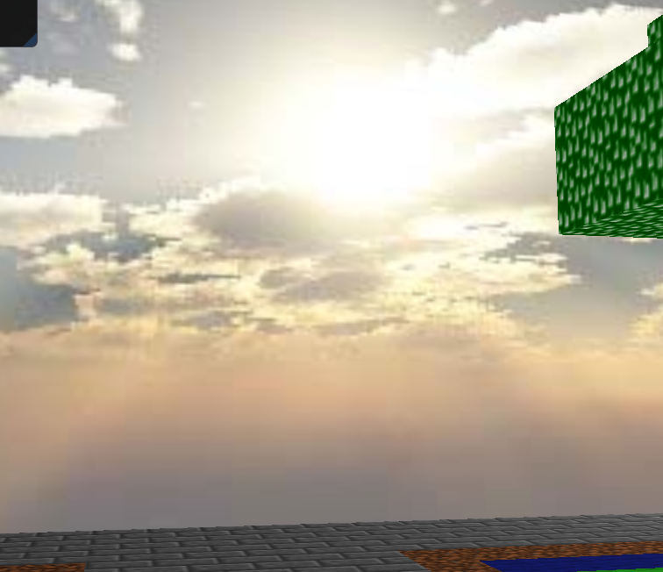
项目技术
天空盒
效果如右图所示：

Slide 13
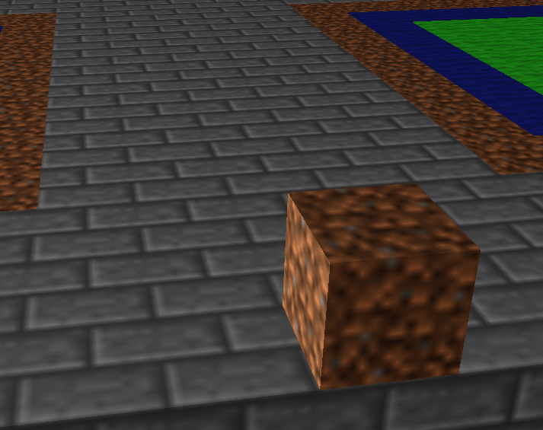
项目技术
添加方块
为了能够在场景中正确的位置添加方块，我们首先需要利用一定的算法，把屏幕上的鼠标的坐标映射成场景中的三维坐标，然后再利用鼠标的点击事件进行方块的添加。
在本项目中，添加方块的方法如下：首先按下键盘上的“E”键，启用添加方块功能，然后移动鼠标到目标位置，这时候目标位置会出现虚化的方块，这时候点击鼠标左键即可添加方块。

Slide 14
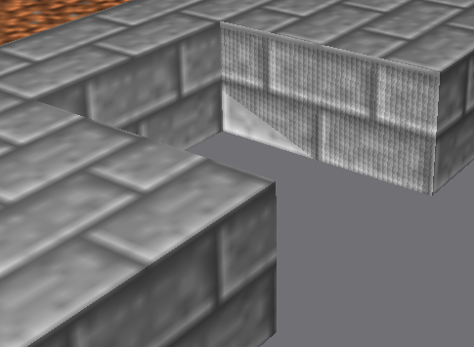
项目技术
删除方块
删除方块的原理与添加方块类似，都是把屏幕上的鼠标的坐标映射成场景中的三维坐标，然后再利用鼠标的点击事件进行方块的删除。
在本项目中，删除方块的方法如下：首先按下键盘上的“R”键，启用删除方块功能，然后移动鼠标到目标位置，这时候点击鼠标左键即可删除方块。

Slide 15
01
项目简介
02
项目技术
03
下个阶段的目标

Slide 16
下个阶段的目标
序号
内容
1
完成剩下的三个附加功能：重力系统与碰撞检测、粒子系统: 渲染雨、雪、雾等、爆炸效果
2
项目的初始化场景还比较简陋，需要不断丰富和细化
3
当场景中的方块数量比较多是，会出现明显的卡顿现象。优化程序代码提高程序运行的稳定性

Slide 17
THANK YOU

